Slide 1
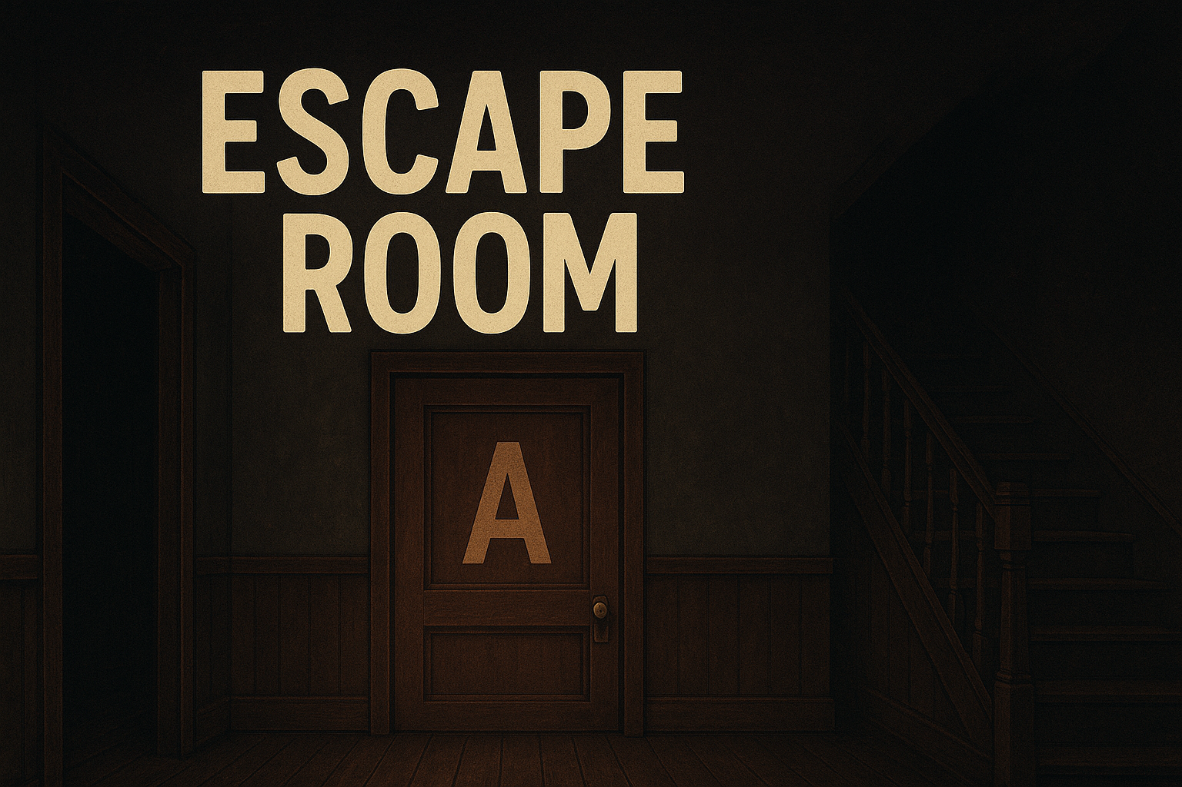

Slide 2
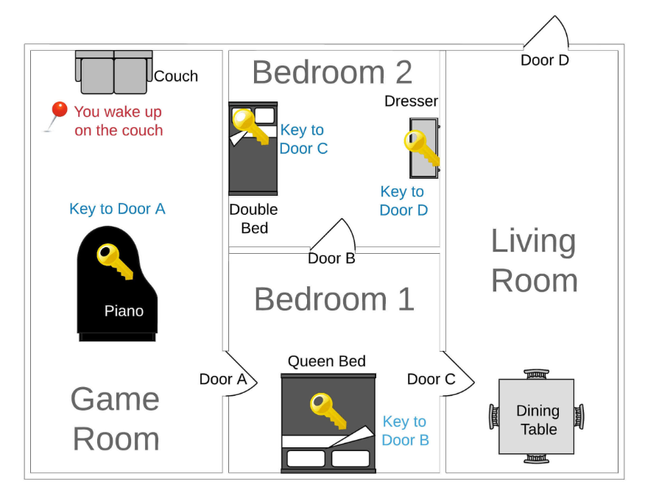
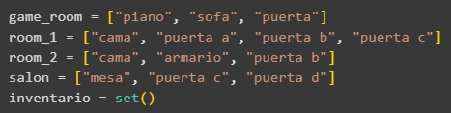
DESCRIPCIÓN GENERAL DEL PROYECTO
ORGANIZACIÓN DE LA ESTRUCTURA DEL JUEGO
FUNCIONES
CARACTERÍSTICAS
PRIMER DIA

Slide 3
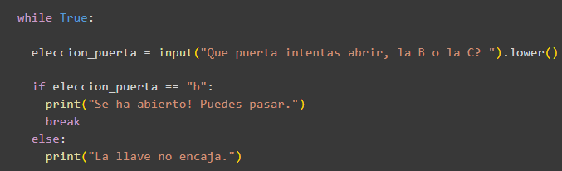

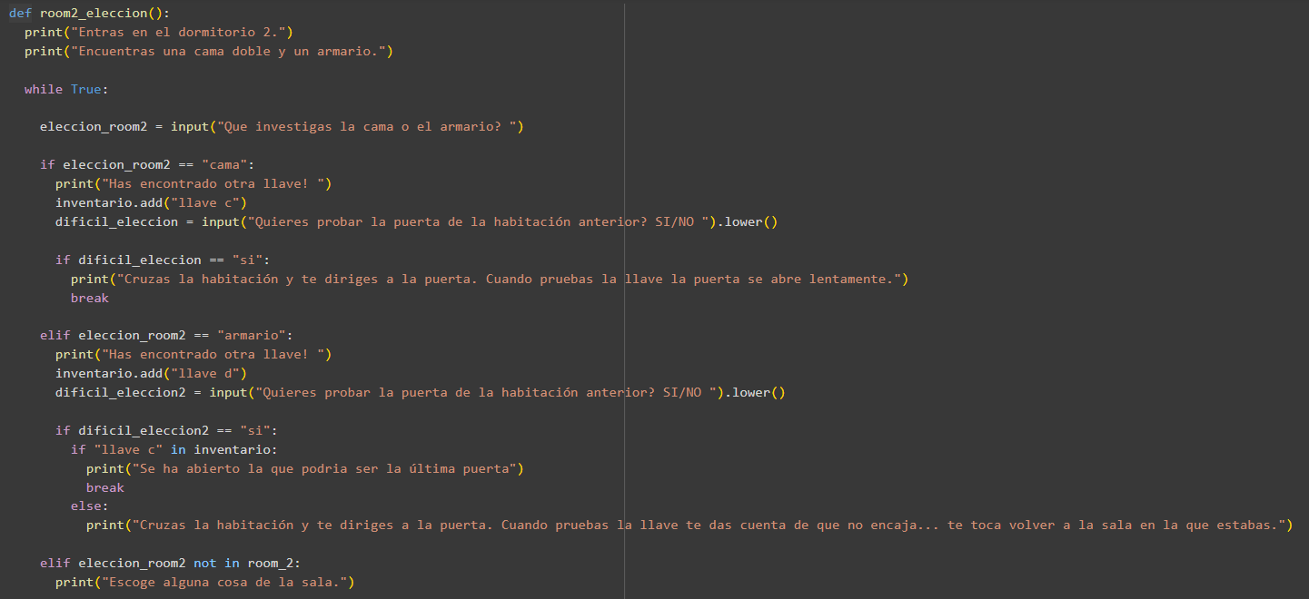

SEGUNDO DIA
TERCER DIA

Slide 4


DESAFÍO TÉCNICO
IMPLEMENTACIÓN DE CONOCIMIENTOS
El mayor desafío fue entender cómo aplicar todos lo conocimientos que hemos ido adquiriendo estos días a un proyecto que empieza de cero.
ACEPTACIÓN
La manera de superarlo fue entender que hay muchas formas de hacerlo.

Slide 5


GRAN ERROR
Detectamos en la dinámica del juego que el usuario no podía volver a una sala anterior una vez completada dicha sala, lo que limitaba a la hora de la ejecución que el usuario al llegar a la última sala sin la llave correcta, no podría escapar.
Durante la semana hemos aprendido cómo evitar ese error, incorporando mecanismos que permitan al usuario volver a salas anteriores, con el fin de la búsqueda de objetos que hayan quedado atrás, sin interrumpir la experiencia del juego.

Slide 6
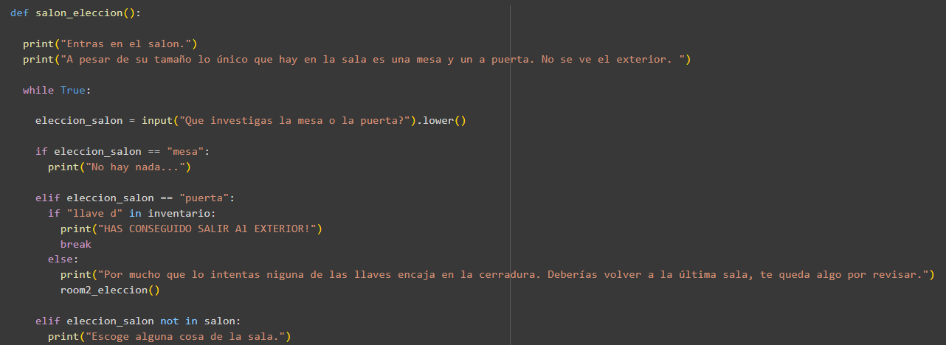
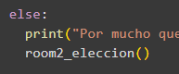
GRAN ERROR

Slide 7
QUE COMIENCE LA AVENTURA
https://drive.google.com/file/d/1FQY19s1UFtCSa0Es8wUiuOr_bRJgFpH_/view?usp=sharing

Slide 8

ESCAPE ROOM “A”
LUIS FERNÁNDEZ GARCÍA
DAVID BARRERO
NEREA GÓMEZ ROMÁN
¡¡GRACIAS POR VUESTRA ATENCIÓN!!

